Slide 1
VibeCODE
Команда Снежинка

Slide 2
Контекст и цель проекта
Проблема: живые интервьюеры не успевают обрабатывать потоки кандидатов и тратить время на однотипные junior-собеседования.
Цель: автоматизировать 5 ключевых этапов интервью (задача → код → анализ → диалог → отчет) и сохранить вовлеченность кандидата.
Результат: единая платформа с веб-IDE, чат-ботом и адаптивной логикой, готовая к живой демонстрации.

Slide 3
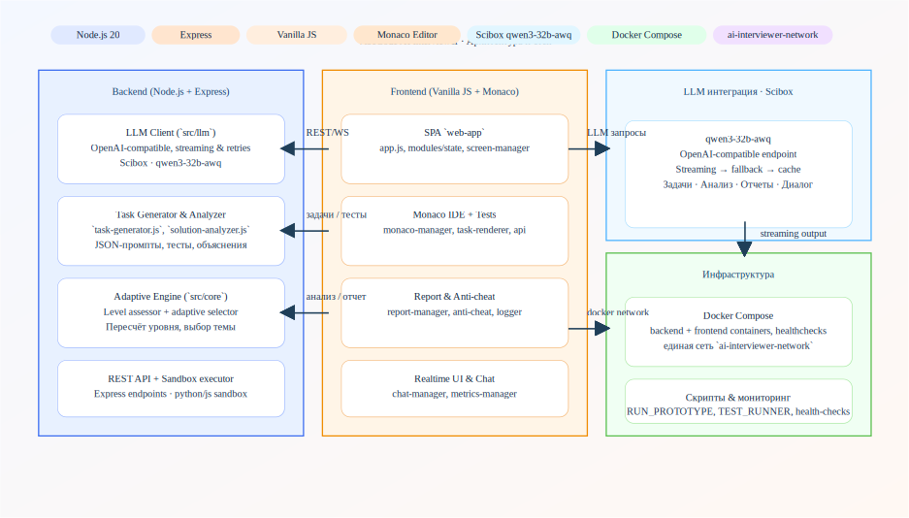
Архитектура и стек

Slide 4
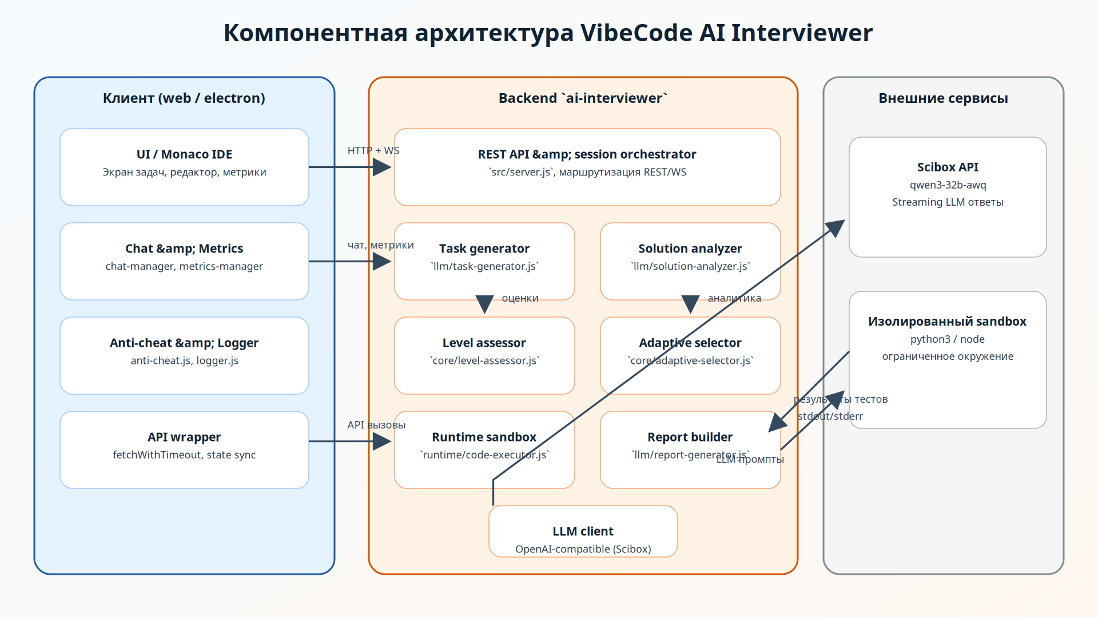

Slide 5
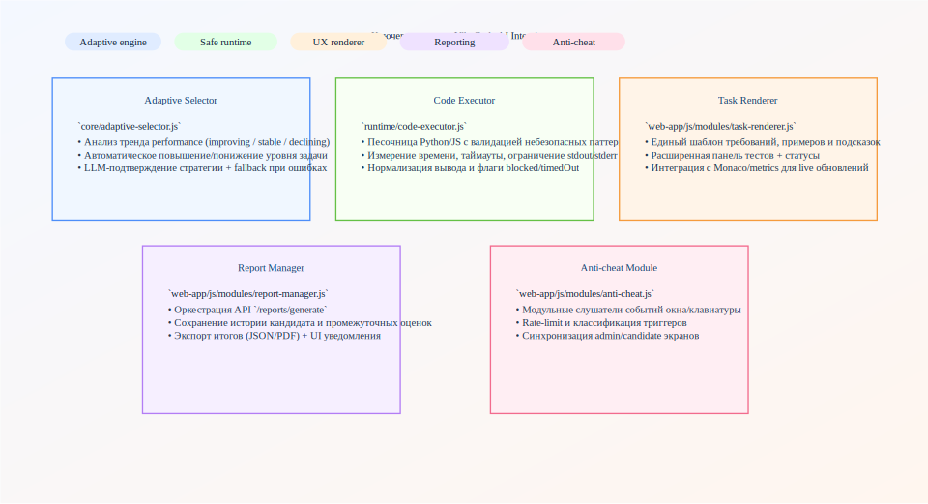

Slide 6
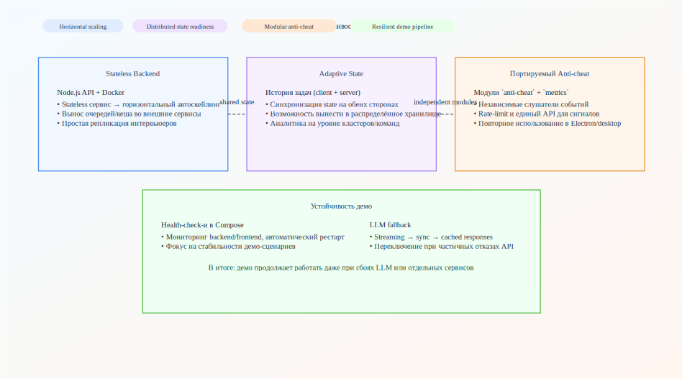

Slide 7
Демонстрация работы

